Slide 1
Prisma
Aleph santos
Guilherme Braz
Kleber Rodrigues
Lucas Henrique
Matheus augusto
Vitor eduardo
Informática III
Etec de nova odessa
2017

Slide 2
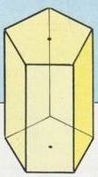
Prisma regular

Slide 3
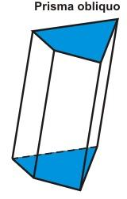
Prisma oblíquo

